Slide 1
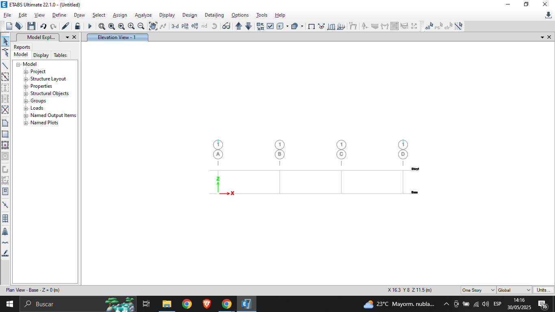

Slide 2
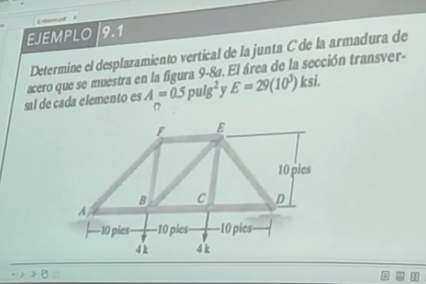

Slide 3
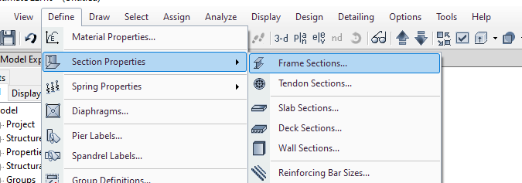
Definiendo sección

Slide 4
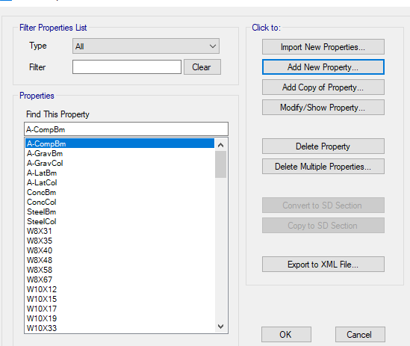
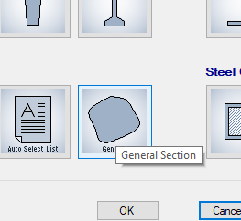
ESTO ES PARA GENERAR UNA SECCION GENERAL

Slide 5
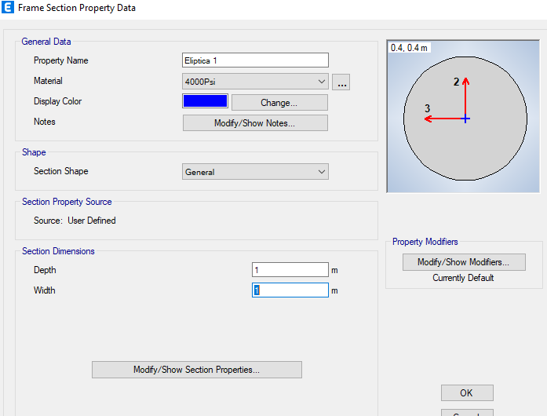
Aparece una sección elíptica
Elegino material que creamos
Y las dimensiones son 1x 1, solo va servir para volumetria

Slide 6
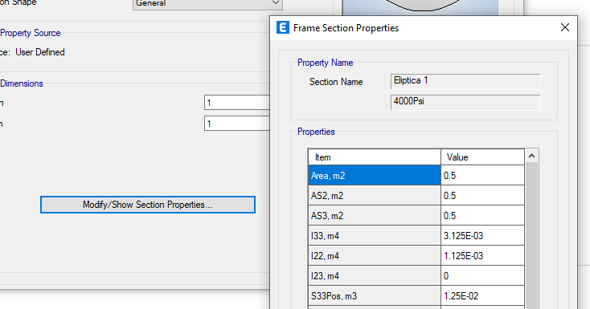
Modificar el área de la sección, se coloca 0.5 que es lo que solicita el ejemplo

Slide 7
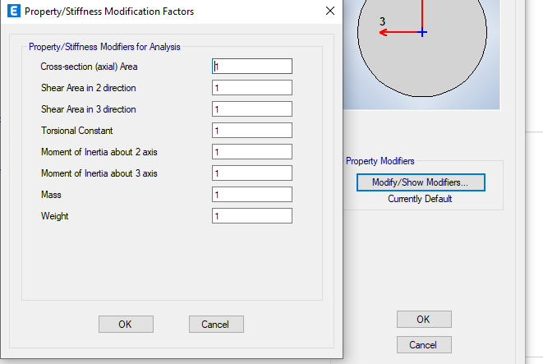
Los modificadores se quedan igual

Slide 8
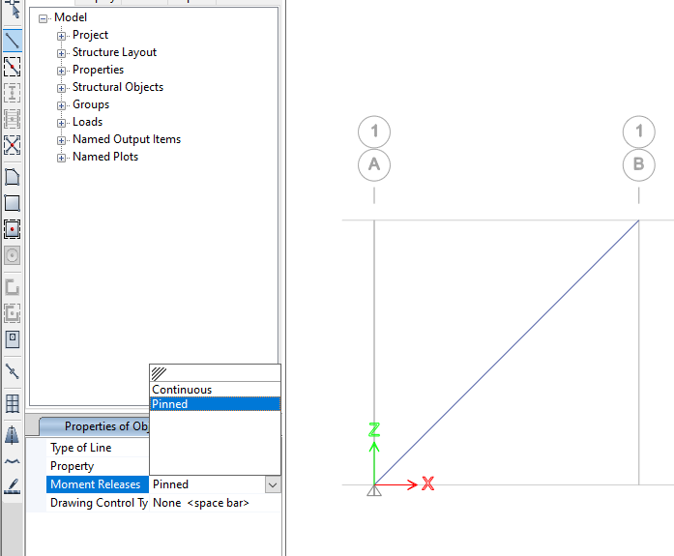
Cambiamos la opción como articulado

